Slide 1


Slide 3
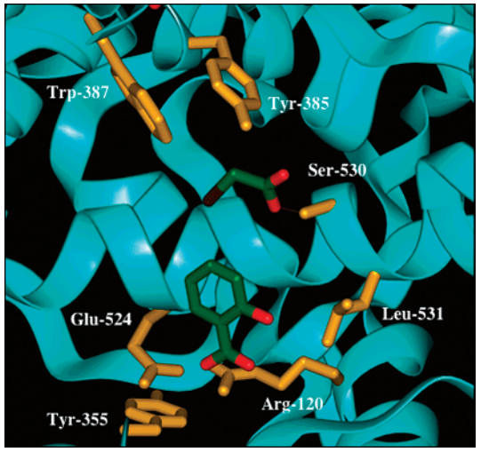

Slide 5
Sottoprodotti

